Slide 1
Rentabiliza tus ahorros:
Fondos de inversión
Dani Sullà

Slide 2
Objetivo webinar
¿Estás protegiendo tu ahorro?
¿Sabes por dónde empezar?
Trea te ayuda
¿Cómo empiezo?
¿Cuándo empiezo?
Seguimiento

Slide 3
¿Estás protegiendo tu ahorro?
¿Sabías que 1€ en 2000 compraba lo mismo que 1,7€ hoy?
Rentabiliza tus ahorros
¿Estás protegiendo tu ahorro?
¿Sabes por dónde empezar?
Acuerdo COEM-TREA
¿Cómo empiezo?
¿Cuándo empiezo?
Seguimiento
2% BCE
Fuente: Bloomberg. Elaboración propia. 30/4/20
Con una inflación del 2% (objetivo BCE) tu patrimonio pierde el 50% en 30 años

Slide 4
¿Estás protegiendo tu ahorro?
Con los tipos de interés “seguros” actuales, no vas a poder protegerte de la inflación a medio y largo plazo
Rentabiliza tus ahorros
¿Estás protegiendo tu ahorro?
¿Sabes por dónde empezar?
Acuerdo COEM-TREA
¿Cómo empiezo?
¿Cuándo empiezo?
Seguimiento
Fuente: Bloomberg. Elaboración propia. 30/4/20. Bonos del Reino de España.

Slide 5
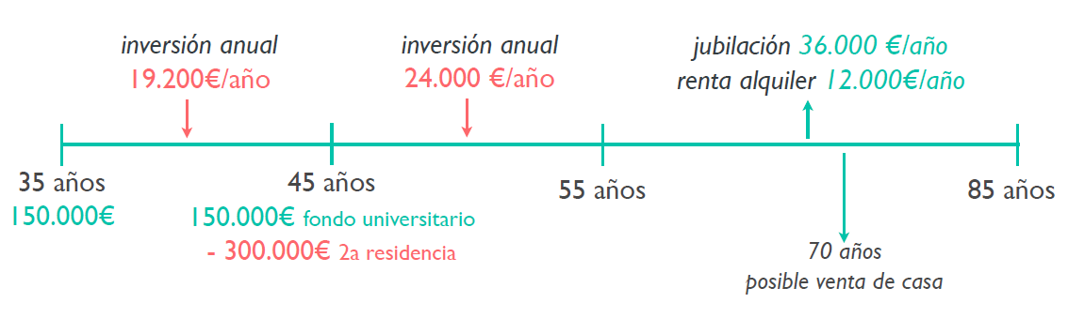
¿Estás protegiendo tu ahorro?
Además de la pérdida del poder adquisitivo (inflación), no rentabilizar nuestro ahorro puede suponer un coste de oportunidad importante:
¡NO SER CAPACES DE ALCANZAR NUESTRAS METAS!
Rentabiliza tus ahorros
¿Estás protegiendo tu ahorro?
¿Sabes por dónde empezar?
Acuerdo COEM-TREA
¿Cómo empiezo?
¿Cuándo empiezo?
Seguimiento

Slide 6
¿Sabes por dónde empezar?
En España hay más de 20.000 productos financieros
Rentabiliza tus ahorros
¿Estás protegiendo tu ahorro?
¿Sabes por dónde empezar?
Acuerdo COEM-TREA
¿Cómo empiezo?
¿Cuándo empiezo?
Seguimiento
Fuente: BdE (2017), Inverco (2019)

Slide 7
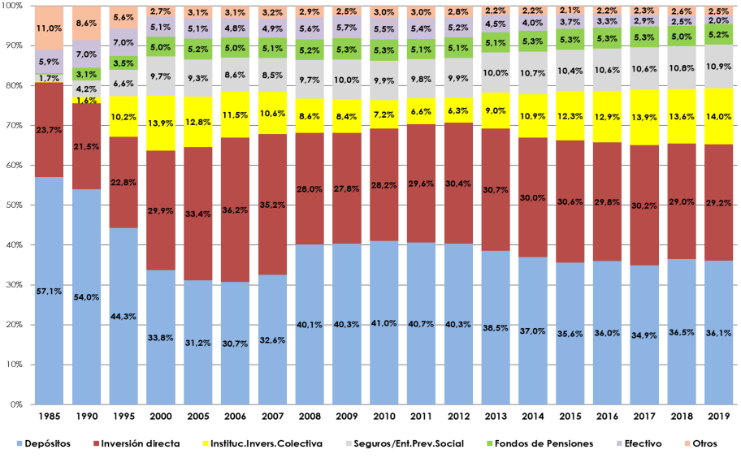
¿Sabes por dónde empezar?
Vivienda (1ª y 2ª), Negocio y Joyas – 80%
Rentabiliza tus ahorros
¿Estás protegiendo tu ahorro?
¿Sabes por dónde empezar?
Acuerdo COEM-TREA
¿Cómo empiezo?
¿Cuándo empiezo?
Seguimiento
Activos Financerios – 20%
Sola el 20% de los activos de las familias españolas son activos financieros…pero además solo el 30% de los activos financieros están invertidos para el largo plazo. Eso nos deja el 6% del patrimonio total.
Fuente: BdE (2017), Inverco (2019)

Slide 8
Acuerdo COEM-TREA
Acuerdo entre COEM y Trea AM
Rentabiliza tus ahorros
¿Estás protegiendo tu ahorro?
¿Sabes por dónde empezar?
Acuerdo COEM-TREA
¿Cómo empiezo?
¿Cuándo empiezo?
Seguimiento
Ventajas en la contratación de los fondos Trea
Educación financiera continua
Gestora de confianza para tus ahorros

Slide 9
Acuerdo COEM-TREA
Independiente
No estamos ligados a ningún grupo industrial o financiero
Rentabiliza tus ahorros
¿Estás protegiendo tu ahorro?
¿Sabes por dónde empezar?
Acuerdo COEM-TREA
¿Cómo empiezo?
¿Cuándo empiezo?
Seguimiento
4.500MM € AuM
Activos gestionados
Mandatos de Gestión
Estructuramos fondos de inversión a medida, que reflejan el perfil de riesgo, retorno y plazo demandados por nuestros clientes, principalmente institucionales
Experiencia
Equipo de 57 personas incluyendo más de 20 profesionales de inversión
9

Slide 10
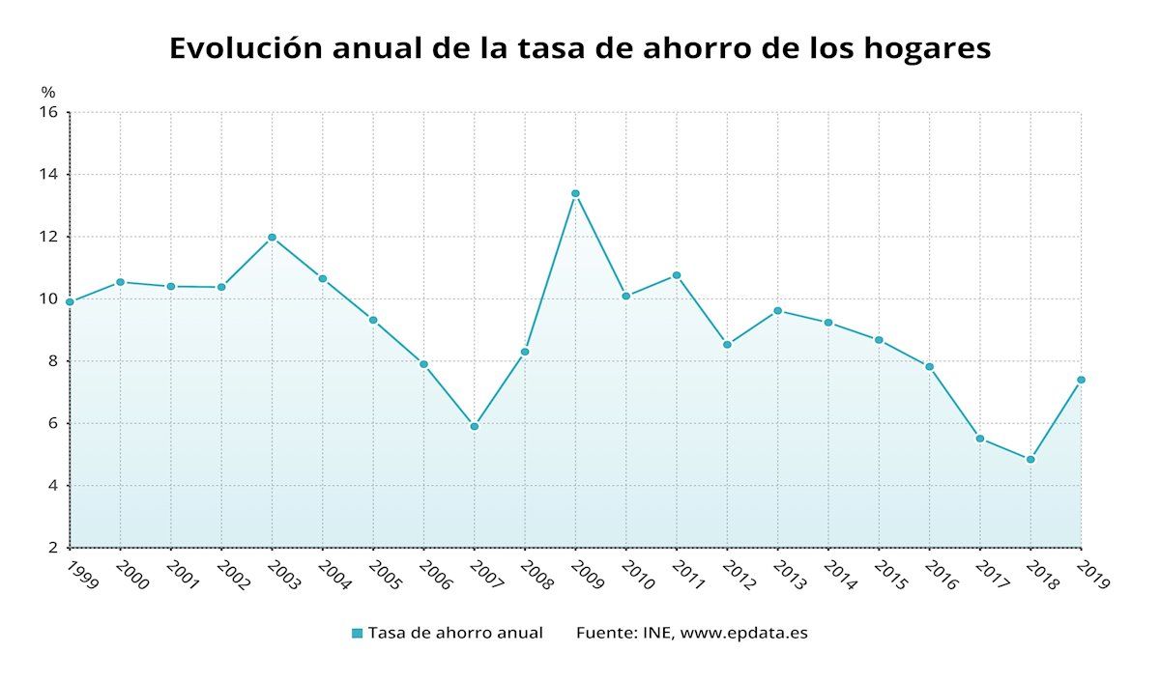
¿Cómo empiezo?
1. ¡Ahorra!
Rentabiliza tus ahorros
¿Estás protegiendo tu ahorro ?
¿Sabes por dónde empezar?
Acuerdo COEM-TREA
¿Cómo empiezo?
¿Cuándo empiezo?
Seguimiento

Slide 11
¿Cómo empiezo?
2. Escribe 3 objetivos vitales y 3 no vitales
(¿QUÉ? ¿CUANDO? ¿CUANTO?)
Rentabiliza tus ahorros
¿Estás protegiendo tu ahorro ?
¿Sabes por dónde empezar?
Acuerdo COEM-TREA
¿Cómo empiezo?
¿Cuándo empiezo?
Seguimiento
“Si no sabes hacia donde se dirige tu barco, ningún viento te será favorable” Séneca
Universidad hijos, 10 años, 20.000€
2ª residencia, 15 años, 180.000€
Jubilación, 25 años, 500.000€
Coche, 2 años, 18.000€
Viaje, 1 año, 2.000€
Colchón Emergencia, 1 año, 3.000€

Slide 12
¿Cómo empiezo?
3. Invierte según tu objetivo (horizonte temporal), no según “tu perfil”
Rentabiliza tus ahorros
¿Estás protegiendo tu ahorro ?
¿Sabes por dónde empezar?
Acuerdo COEM-TREA
¿Cómo empiezo?
¿Cuándo empiezo?
Seguimiento
0-3 años
Renta Fija
2-4 años
Mixto
>5-7 años
Renta Variable
TREA RENTA
FIJA SELECCIÓN
TREA
BALANCED
TREA
EUROPEAN EQUITIES
Mayor interés compuesto a largo plazo

Slide 13
¿Cómo empiezo?
3. Invierte según tu objetivo (horizonte temporal), no según “tu perfil”
Rentabiliza tus ahorros
¿Estás protegiendo tu ahorro?
¿Sabes por dónde empezar?
Acuerdo COEM-TREA
¿Cómo empiezo?
¿Cuándo empiezo?
Seguimiento
0-3 años
Renta Fija
2-4 años
Mixto
>5-7 años
Renta Variable
TREA RENTA
FIJA SELECCIÓN
TREA
BALANCED
TREA
EUROPEAN EQUITIES
Un fondo de inversión te permite acceder de manera transparente y regulada a los mercados financieros, gestionado de manera profesional, a partir de cualquier importe, con una gran diversificación y la mejor fiscalidad posible pudiendo disponer de tu inversión diariamente.

Slide 14
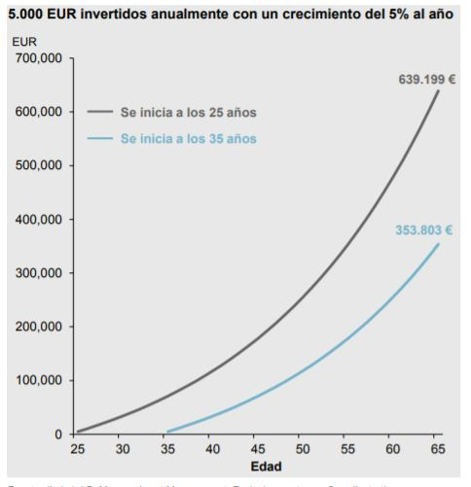
¿Cuando empiezo?
El mejor momento para invertir siempre es HOY
Rentabiliza tus ahorros
¿Estás protegiendo tu ahorro?
¿Sabes por dónde empezar?
Acuerdo COEM-TREA
¿Cómo empiezo?
¿Cuándo empiezo?
Seguimiento

Slide 15
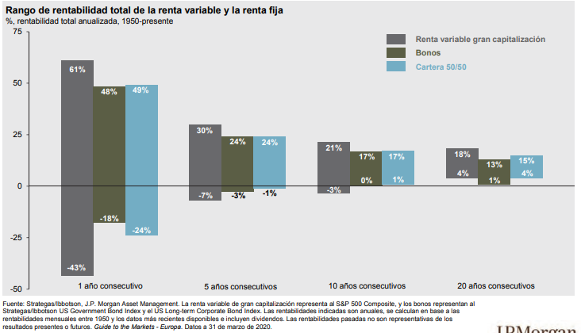
¿Cuando empiezo?
!Haz que el largo plazo funcione a tu favor!
Rentabiliza tus ahorros
¿Estás protegiendo tu ahorro?
¿Sabes por dónde empezar?
Acuerdo COEM-TREA
¿Cómo empiezo?
¿Cuándo empiezo?
Seguimiento

Slide 16
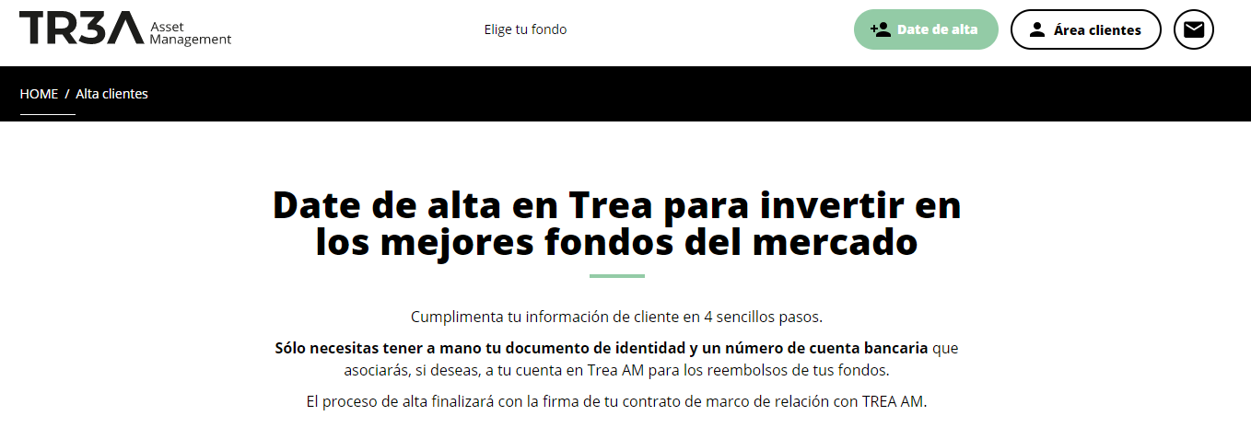
¿Cómo empiezo?
www.treaam.com
Rentabiliza tus ahorros
¿Estás protegiendo tu ahorro?
¿Sabes por dónde empezar?
Acuerdo COEM-TREA
¿Cómo empiezo?
¿Cuándo empiezo?
Seguimiento

Slide 17
¿Cuándo empiezo?
Cuando la volatilidad de los mercados no importa
Rentabiliza tus ahorros
¿Estás protegiendo tu ahorro?
¿Sabes por dónde empezar?
Acuerdo COEM-TREA
¿Cómo empiezo?
¿Cuándo empiezo?
Seguimiento
año | 1 | 2 | 3 | 4 | 5 | 6 | 7 | 8 | 9 | 10 | TIR/TRE
Rent. | 23% | 8% | 17% | -2% | -40% | 30% | 26% | -8% | 15% | 3% | 5,0%
100k | 123.000 | 132.840 | 155.423 | 152.314 | 91.389 | 118.805 | 149.695 | 137.719 | 158.377 | 163.128 | 5,0%
10k/año | 12.300 | 24.084 | 39.878 | 48.881 | 35.328 | 58.927 | 86.848 | 89.100 | 113.965 | 127.684 | 5,0%
A
B
año | 1 | 2 | 3 | 4 | 5 | 6 | 7 | 8 | 9 | 10 | TIR/TRE
Rent. | -40% | -2% | 17% | 23% | 8% | 30% | 26% | -8% | 15% | 3% | 5,0%
100k | 60.000 | 58.800 | 68.796 | 84.619 | 91.389 | 118.805 | 149.695 | 137.719 | 158.377 | 163.128 | 5,0%
10k/año | 6.000 | 15.680 | 30.046 | 49.256 | 63.997 | 96.196 | 133.806 | 132.302 | 163.647 | 178.857 | 12,3%
A
B

Slide 18
Resumen
Rentabiliza tus ahorros
La inflación se come tu ahorro y los depósitos no compensarán por ello.
Poca tradición/cultura de la inversión en la familia tipo española
El mejor momento para empezar es hoy: ahorra y construye objetivos
Invierte en fondos acorde al horizonte temporal de los objetivos y no del ruido de mercado o de tu “perfil de riesgo”
Que el interés compuesto esté de tu parte
¿Estás protegiendo tu ahorro?
¿Sabes por dónde empezar?
Acuerdo COEM-TREA
¿Cómo empiezo?
¿Cuándo empiezo?
Seguimiento

Slide 19
Contacto
www.treaam.com
distribucion@treaam.com

Slide 20
Aviso Legal
“TR3A ES INVERTIR EN POSITIVO”
La información contenida en esta presentación es confidencial, está dirigida exclusivamente a inversores cualificados, no pudiendo su receptor, bajo ninguna circunstancia, mostrar esta presentación, ya sea toda o en parte, a terceros, copiarla, transmitirla o, de cualquier modo, ponerla a disposición de personas no autorizadas por el emisor de la misma. Recomendamos que los potenciales inversores consulten, a sus asesores con carácter previo a cualquier inversión, sobre las implicaciones legales y fiscales de la inversión así como, en su caso, sobre su conveniencia. Todo ello en el buen entendido que ninguna persona debe invertir en productos financieros sin tener la capacidad de evaluar, por si o a través de su asesor, las ventajas y riesgos de la misma.
Esta presentación está sujeta a revisión, modificación y actualización. Determinada información contenida en la presentación ha sido suministrada por terceros, diferentes al emisor, si bien, y salvo mejor opinión, entendemos es fiable no obstante no haber sido verificada por un experto independiente y, en consecuencia, no puede ser garantizada.
Esta presentación tiene carácter confidencial para su receptor y no supone una oferta de venta ni una invitación o recomendación de suscripción de valores, de inversión o de adquisición de servicios de inversión, ni debe constituir la base para la toma de decisiones de inversión.
Notes:
20

